Slide 1

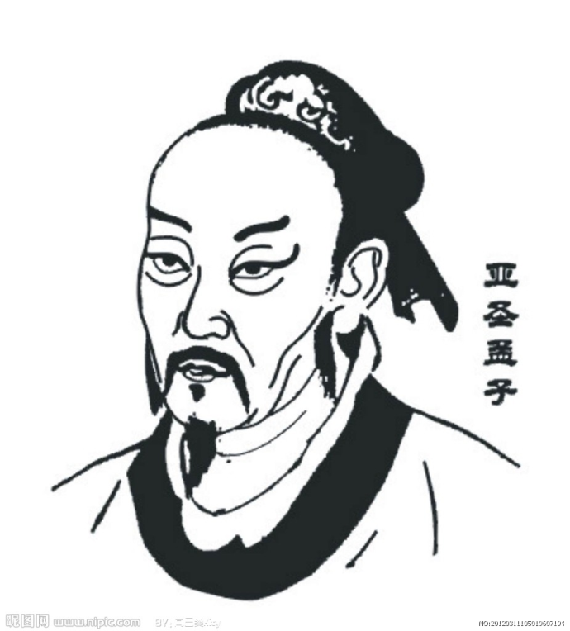

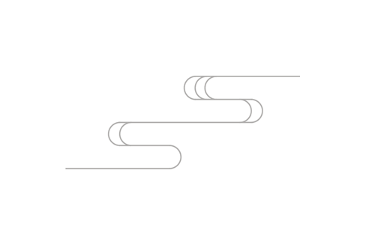
21《孟子》三章
汇报人：第一PPT

Slide 2
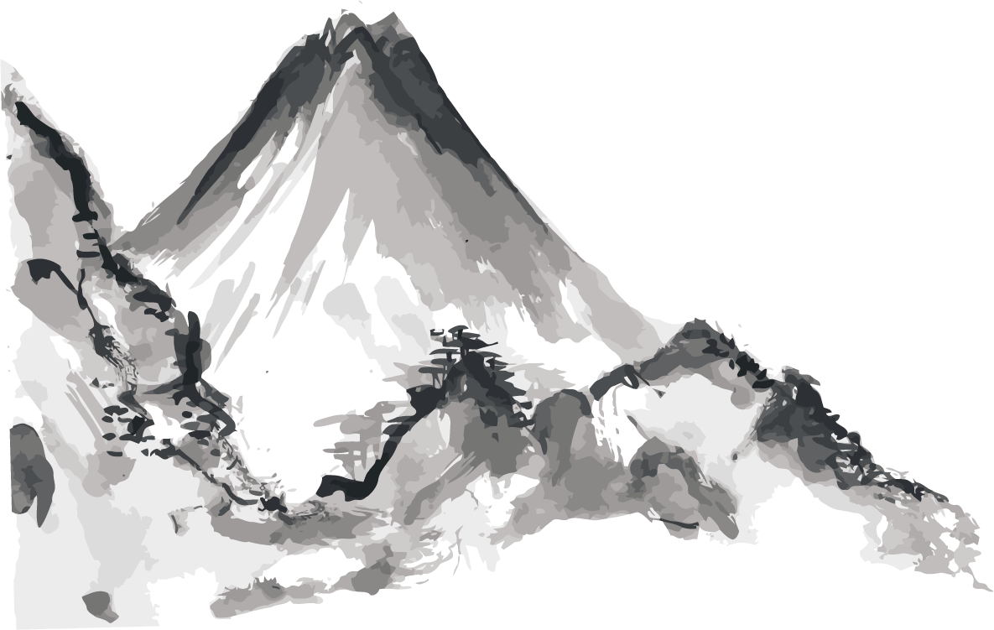
富贵不能淫

Slide 3

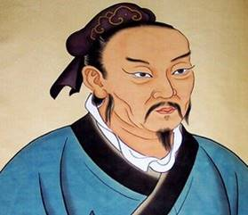
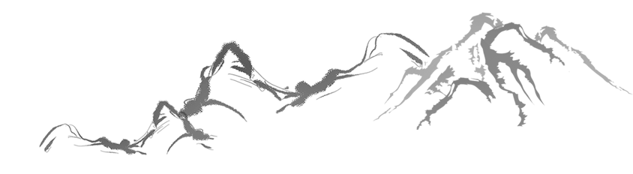
人们经常说“大丈夫说到做到”“大丈夫行不更名，坐不改姓”，我们一起来看看“亚圣”孟子对“大丈夫”的阐释。

Slide 4

识文辩字
公孙衍（ ） 丈夫之冠（ ）
妾妇之道（ ） 不能淫（ ）
贫贱（ ）
yǎn
ɡuàn
qiè
yín
jiàn

Slide 5

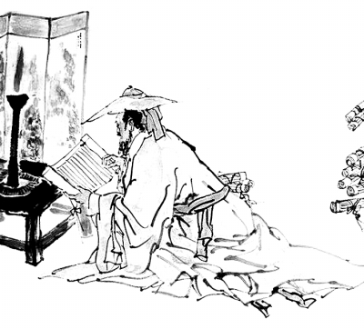
文章感知
朗读课文
读准字音
读准节奏
读出感情

Slide 6

①
文章释义
真正，
确实
景春曰：“公孙衍、张仪岂不诚 大丈夫哉？
一怒而诸侯惧，安居而天下熄。”
指战争停息，天下太平。
指有大志、有作为、
有气节的男子。
译文：景春说：“公孙衍和张仪难道不是真正的大丈夫吗？发起怒来，诸侯们都会害怕；安静下来，天下就会平安无事。”

Slide 7
②
孟子曰：“是焉得为大丈夫乎？子未学礼乎？
丈夫之冠也， 父命之；女子之嫁也，母命之，往送之门，戒之曰：‘往之女家，必敬必戒，
无违夫子！’以顺为正者，妾妇之道也。
怎么，哪里
古时男子二十岁行冠礼，表示成年。冠，行冠礼
父亲给予训导。
命，教导、训诲
告诫
谨慎
这里指丈夫
准则，标准

Slide 8
②
译文：孟子说：“这个怎么能够叫大丈夫呢？你没有学过礼吗？男子举行加冠礼的时候，父亲给以训导；女子出嫁的时候，母亲给以训导，送她到门口，告诫她说：‘到了你丈夫家里，一定要恭敬，一定要谨慎，不要违背你的丈夫！’以顺从为准则的，是妾妇之道。

Slide 9
③
这里“广居”“正位”“大道”分别喻指“仁”“礼”“义”。
居天下之广居，立天下之正位，行天下之大道。得志，与民由之；不得志，独行其道。
富贵不能淫，贫贱不能移，威武不能屈。
此之谓大丈夫。”
与百姓一同遵循正道而行。由，遵从。
独自走自己的道路
惑乱，迷惑，使动用法
改变，动摇，使动用法
屈服，使动用法

Slide 10
③
译文：（大丈夫应该）住进天下最宽广的住宅——仁，站在天下最正确的位置——礼，走着天下最正确的道路——义。得志的时候，与百姓一同遵循正道而行；不得志的时候，独自走自己的道路。富贵不能使我迷惑，贫贱不能使我改移节操，威武不能使我屈服意志。这样才叫作大丈夫！”

Slide 11
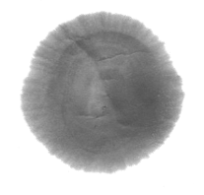
文言积累
一词多义
丈夫之冠也（ ）
往送之门（ ）
妾妇之道也（ ）
与民由之（ ）
此之谓大丈夫（ ）
用在主谓之间，取消句子的独立性
动词，到
之
结构助词，的
代词，指正道
用在主谓之间，取消句子的独立性

Slide 12
往送之门，戒之曰（ ）
必敬必戒（ ）
动词，告诫
戒
形容词，谨慎
妾妇之道也（ ）
不得志，独行其道（ ）
准则，原则
道
道路
是焉得为大丈夫乎（ ）
得志，与民由之（ ）
能够，可以
得
实现

Slide 13
词类活用
丈夫之冠也
富贵不能淫，贫贱不能移，威武不能屈
名词用作动词，行加冠之礼。
使动用法，使……惑乱，使……改变，使……屈服。

Slide 14
古今异义
安居而天下熄（ ）
与民由之（ ）
岂不诚大丈夫哉？（ ）
丈夫之冠也，父命之。（ ）
古义：安静，平静；今义：定居。
古义：太平；今义：熄灭
古义：遵循；今义：介词，从
古义：真正，确实；
今义：诚实。
古义：教导、训诲；
今义：命令。

Slide 15
文言句式
判断句：
妾妇之道也（ ）
此之谓大丈夫（ ）
“也”表判断
“谓”表判断

Slide 16
文章解析
1.请简要分析景春心目中的大丈夫形象。
景春心目中的大丈夫，是像公孙衍、张仪那样位高权重，令人望而生畏的当权者。

Slide 17
2、孟子为什么认为公孙衍、张仪不配为大丈夫？
孟子认为公孙衍、张仪之流靠摇唇鼓舌、曲意顺从诸侯的意思往上爬，没有仁义道德的原则，因此，不过是小人、女人，奉行的是“妾妇之道”，他们以自己的喜怒哀乐行事，挑起天下战争，这是崇尚强权，极端的个人主义；他们不以正义为标准不以天下太平为己任，不以百姓幸福为理想，哪里谈得上是“大丈夫”呢？

Slide 18
3、在孟子心中，什么样的人才是真正的大丈夫？
居天下之广居，立天下之正位，行天下之大道。（贯彻儒家倡导的仁、礼、 义）
得志与民由之；不得志独行其道。
（有“用之则行，舍之则藏”、“穷则独善其身，
达则兼济天下”的立身处世态度）
富贵不能淫，贫贱不能移，威武不能屈。（在社会生活中应有的为人原则）
核心、
基础

Slide 19
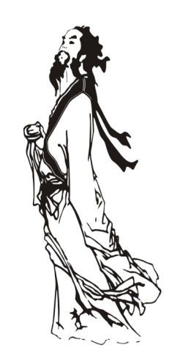

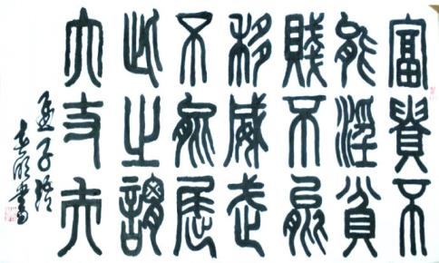
4、孟子对大丈夫的阐述精髓是什么？
富贵不能淫—高官厚禄不能乱我心
贫贱不能移 —家贫位卑不能改变我志向
威武不能屈 —威力相逼不能使我卑躬屈膝

Slide 20
5、孟子说：“穷则独善其身，达则兼善天下”。
文中哪句话与这句话的意思相近？
结合孟子“穷则独善其身，达则兼济天下。”
用自己的话谈谈对大丈夫的理解。
“得志，与民由之；不得志，独行其道。”
心怀仁德，践行礼义。
通达时，施仁政，困窘时，独善其身
不因外界因素（富贵、贫贱、强权）改变自己的追求。

Slide 21
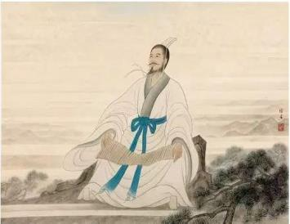
6.请对比分析孟子所说的“妾妇之道”
和“大丈夫之道”的不同。
“妾妇之道”表现为顺从，其本质是在权力面前无原则，如张仪之流，只是顺从秦王的意思；“大丈夫之道”表现为“富贵不能淫，贫贱不能移，威武不能屈”，其本质是对内心的仁、义、
礼的坚守，一如儒家所倡
导的“穷则独善其身，达
则兼济天下”。

Slide 22
7. 说一说“富贵不能淫，贫贱不能移，
威武不能屈”的现实意义。
这句话出自《孟子》，是中华民族的传统美德，也是我们每个中国人的行为准则。在现实生活中，面对金钱利益的诱惑，不乱其心；在危及国家民族利益的时刻，我们要敢于挺身而出，不怕牺牲，做一个真正的大丈夫。

Slide 23
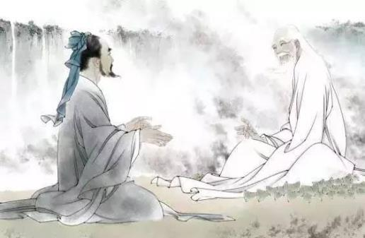
写法探究
写作特色：
1.语言含蓄幽默，讽刺深刻尖锐。
2.运用排比，增强文章气势和感染力。

Slide 24

课堂总结
《富贵不能淫》选自《孟子》一书，作者通过问答的形式，从对大丈夫的错误看法批驳开始，阐述了做到“大丈夫”的标准，即：富贵不能淫，贫贱不能移，威武不能屈。从而提出，得志与民由之；不得志独行其道。即有“用之则行，舍之则藏”的立身处世态度。从 仁、礼、义及立身处世的角度阐述，闪耀着思想和人格力量的光辉。

Slide 25
板书设计
此之谓大丈夫
（不淫，不移，不屈）
论点：
得志，与民由之；
不得志，独行其道
富贵不能淫
论据：
学礼、居·立·行
富贵不能淫
贫贱不能移
威武不能屈
类推

Slide 26
拓展提升
每个人的心目中都有对大丈夫的标准，谈谈你所了解的大丈夫形象。
富贵不能淫——关羽、文天祥
贫贱不能移——陶渊明、杜甫、朱自清
威武不能屈——颜真卿、闻一多、刘胡兰

Slide 27
谢谢观看！

